Slide 1
ЎЗБЕКИСТОН РЕСПУБЛИКАСИ АДЛИЯ ВАЗИРЛИГИ Х. СУЛАЙМОНОВА НОМИДАГИ РЕСПУБЛИКА СУД ЭКСПЕРТИЗА МАРКАЗИНИНГ СУД-ИҚТИСОДИЙ ЭКСПЕРТИЗАСИ БЎЛИМИ

Slide 2
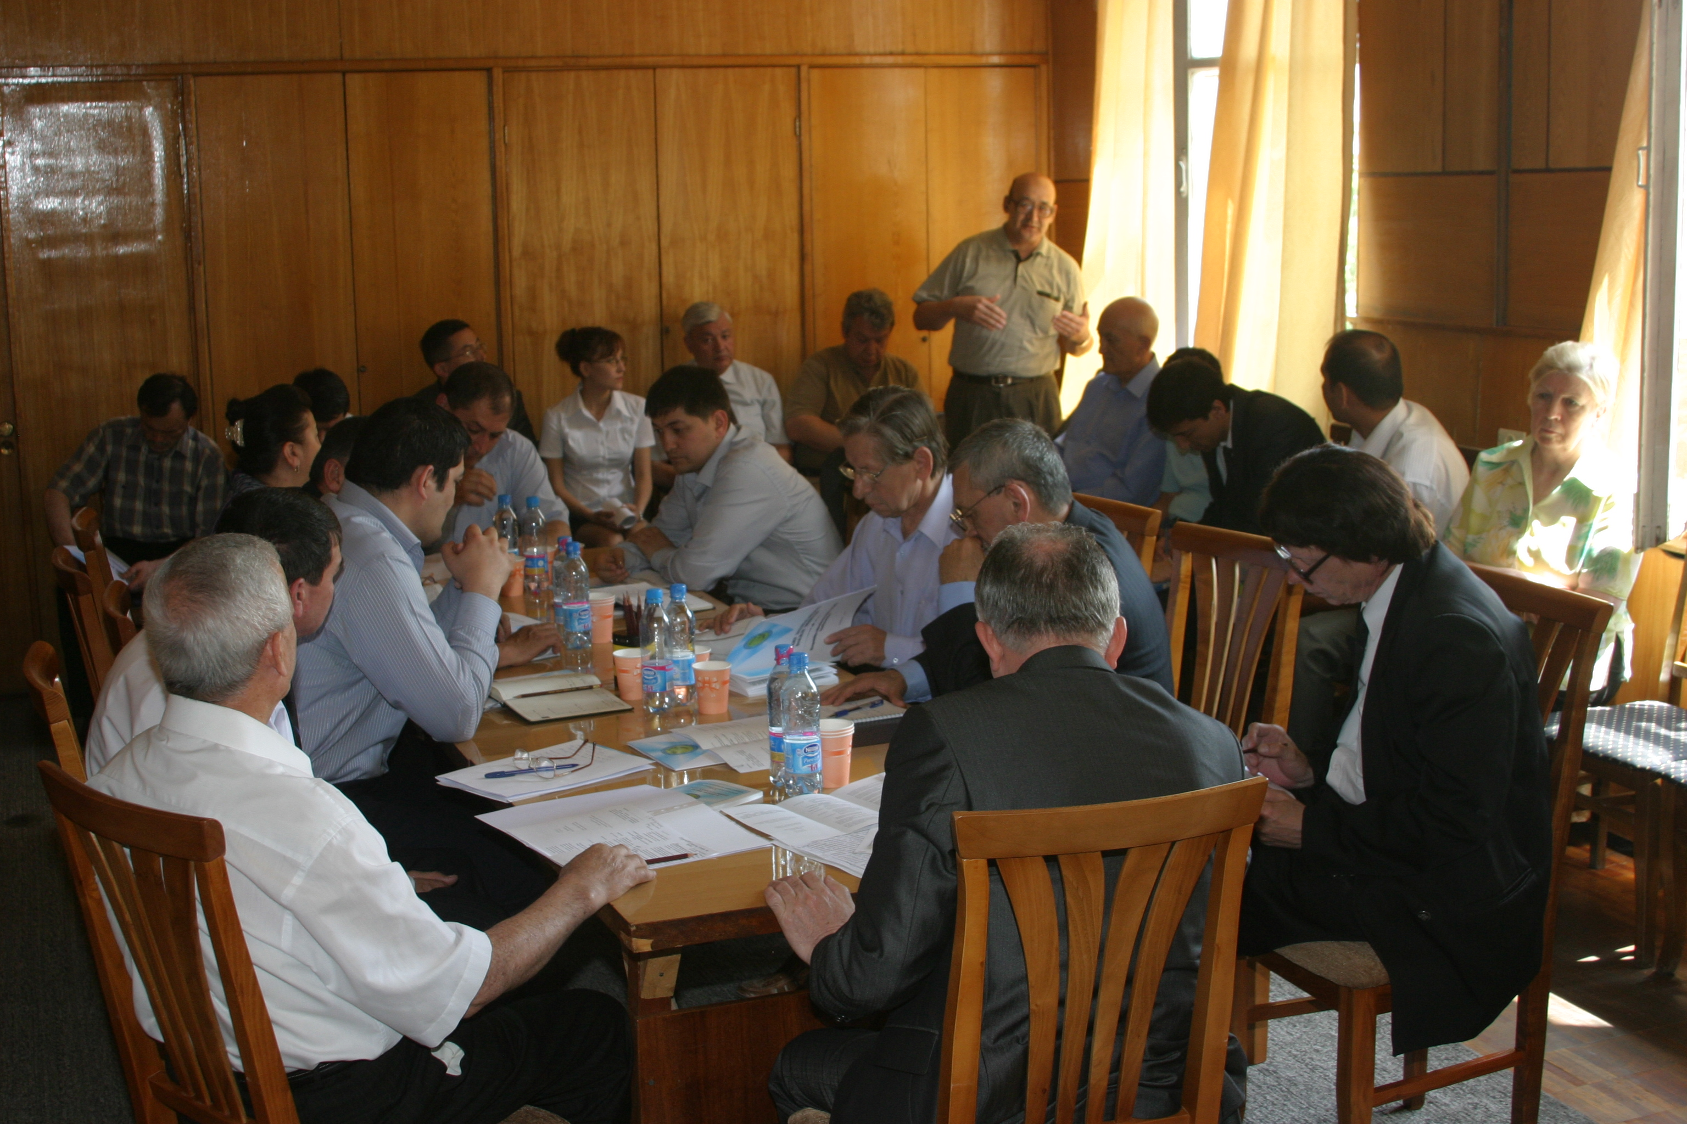
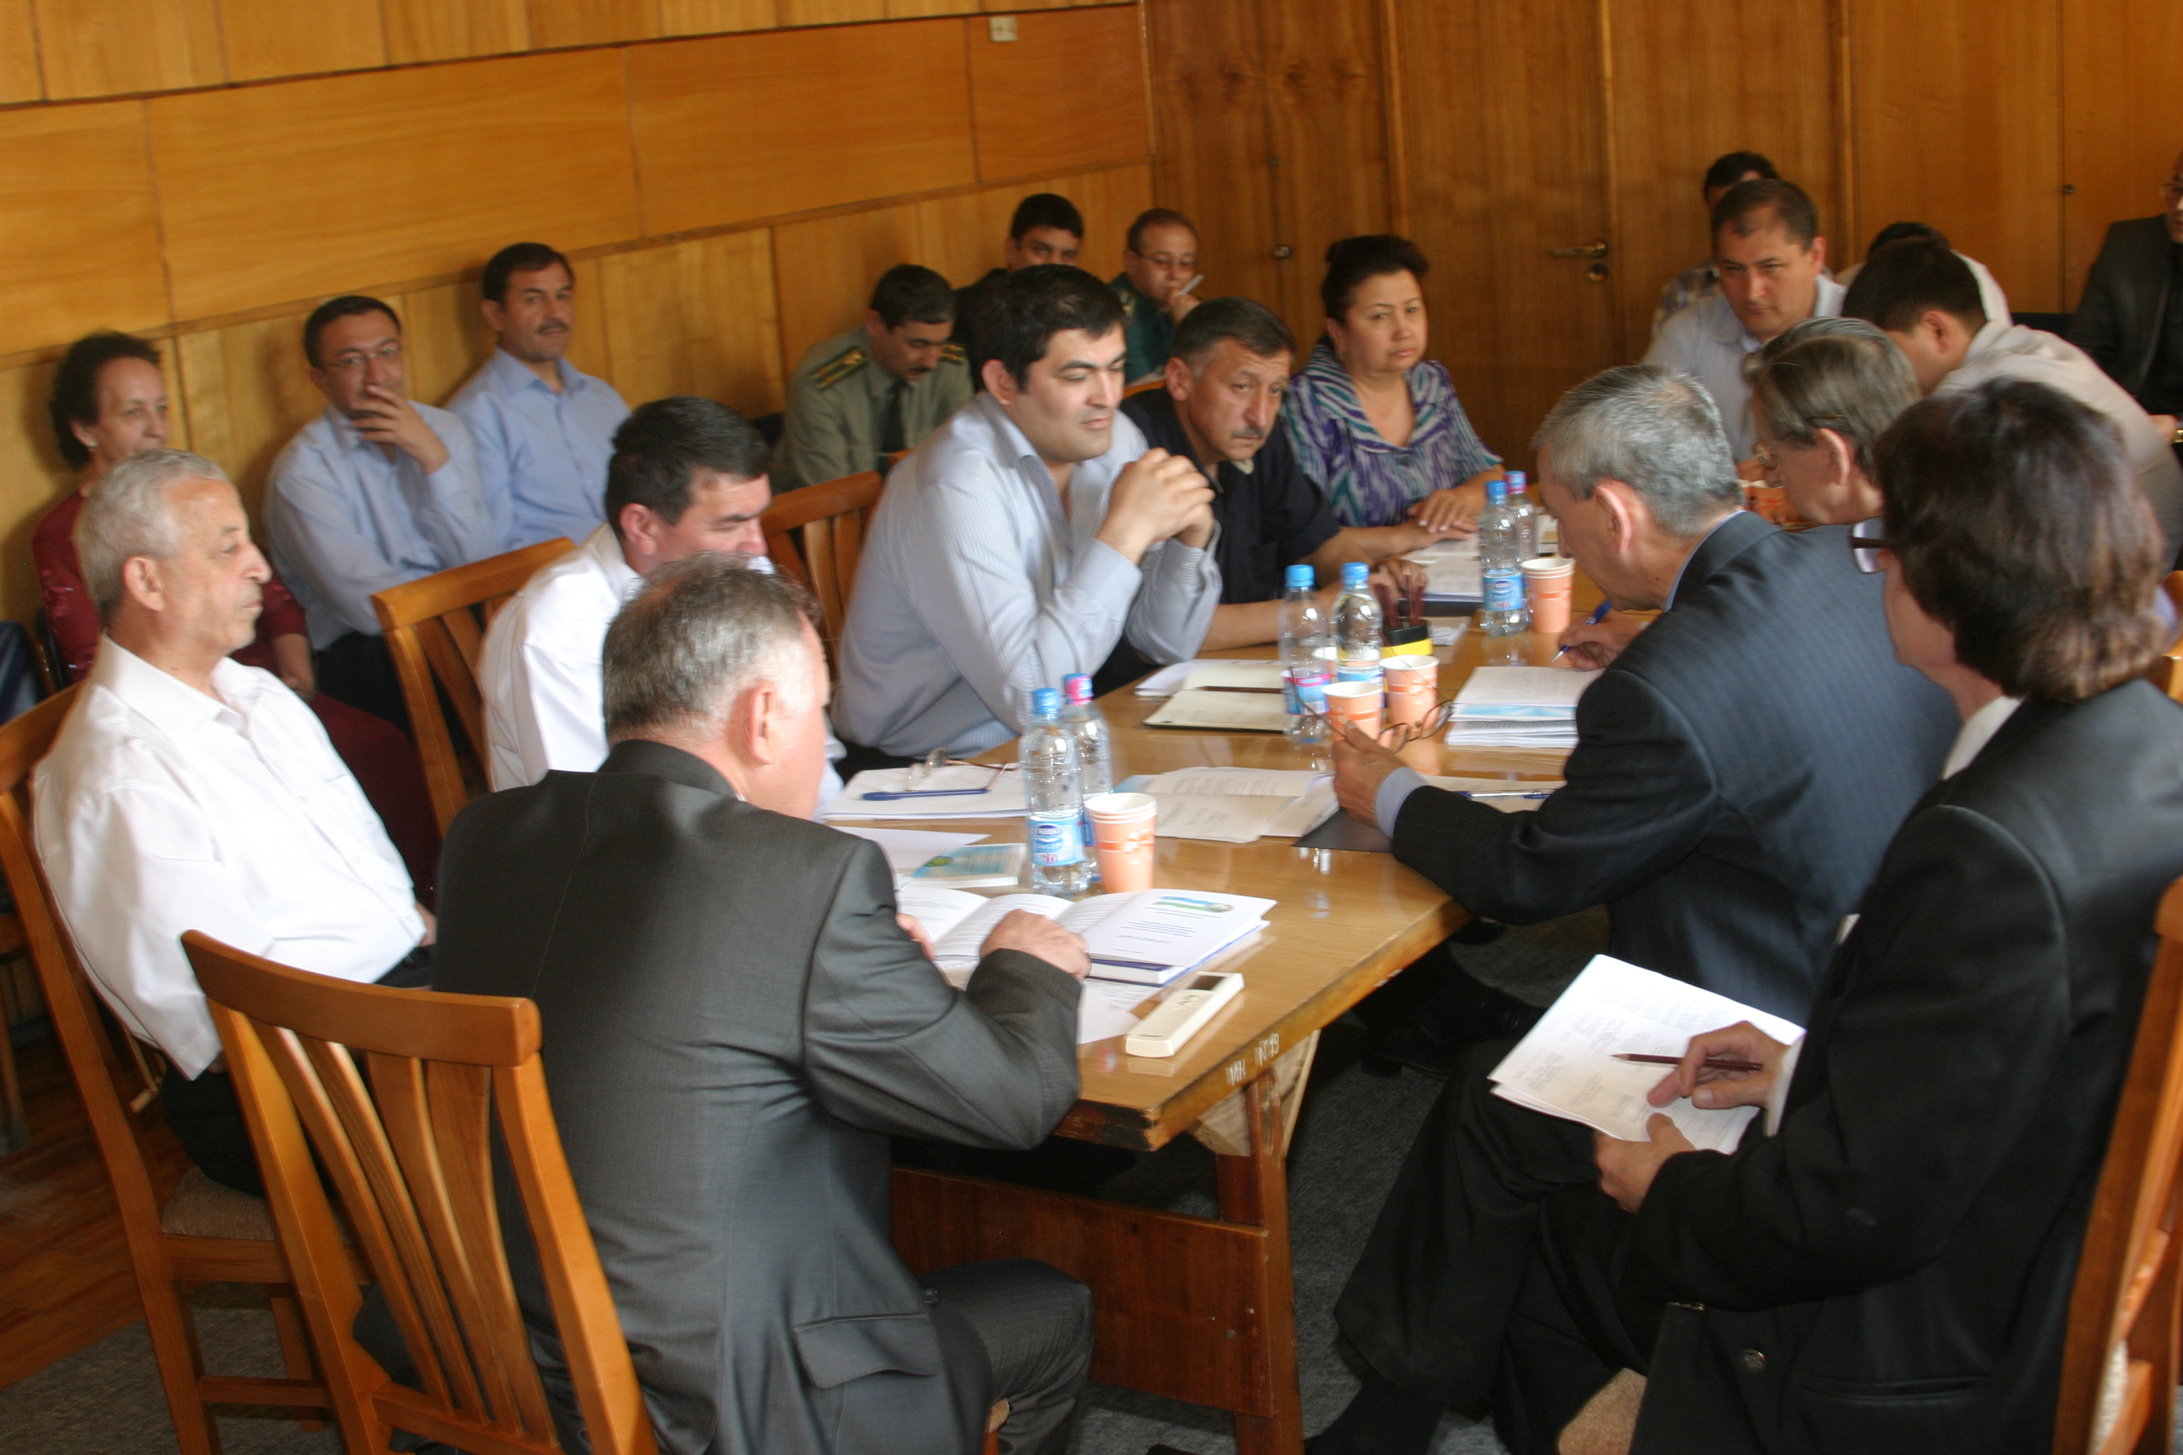
Ўзбекистон ССР 1963 йил 14 августда 461-сонли Вазирлар Кенгашининг Қарорига мувофиқ, ўн уч эксперт-ҳисобчи таркибидаги ЎзССР Молия Вазирлиги қошидаги Давлат бухгалтерия экспертиза бюроси Тошкент суд-экспертиза илмий-тадқиқот институти бошқармасига топширилди.

Slide 3
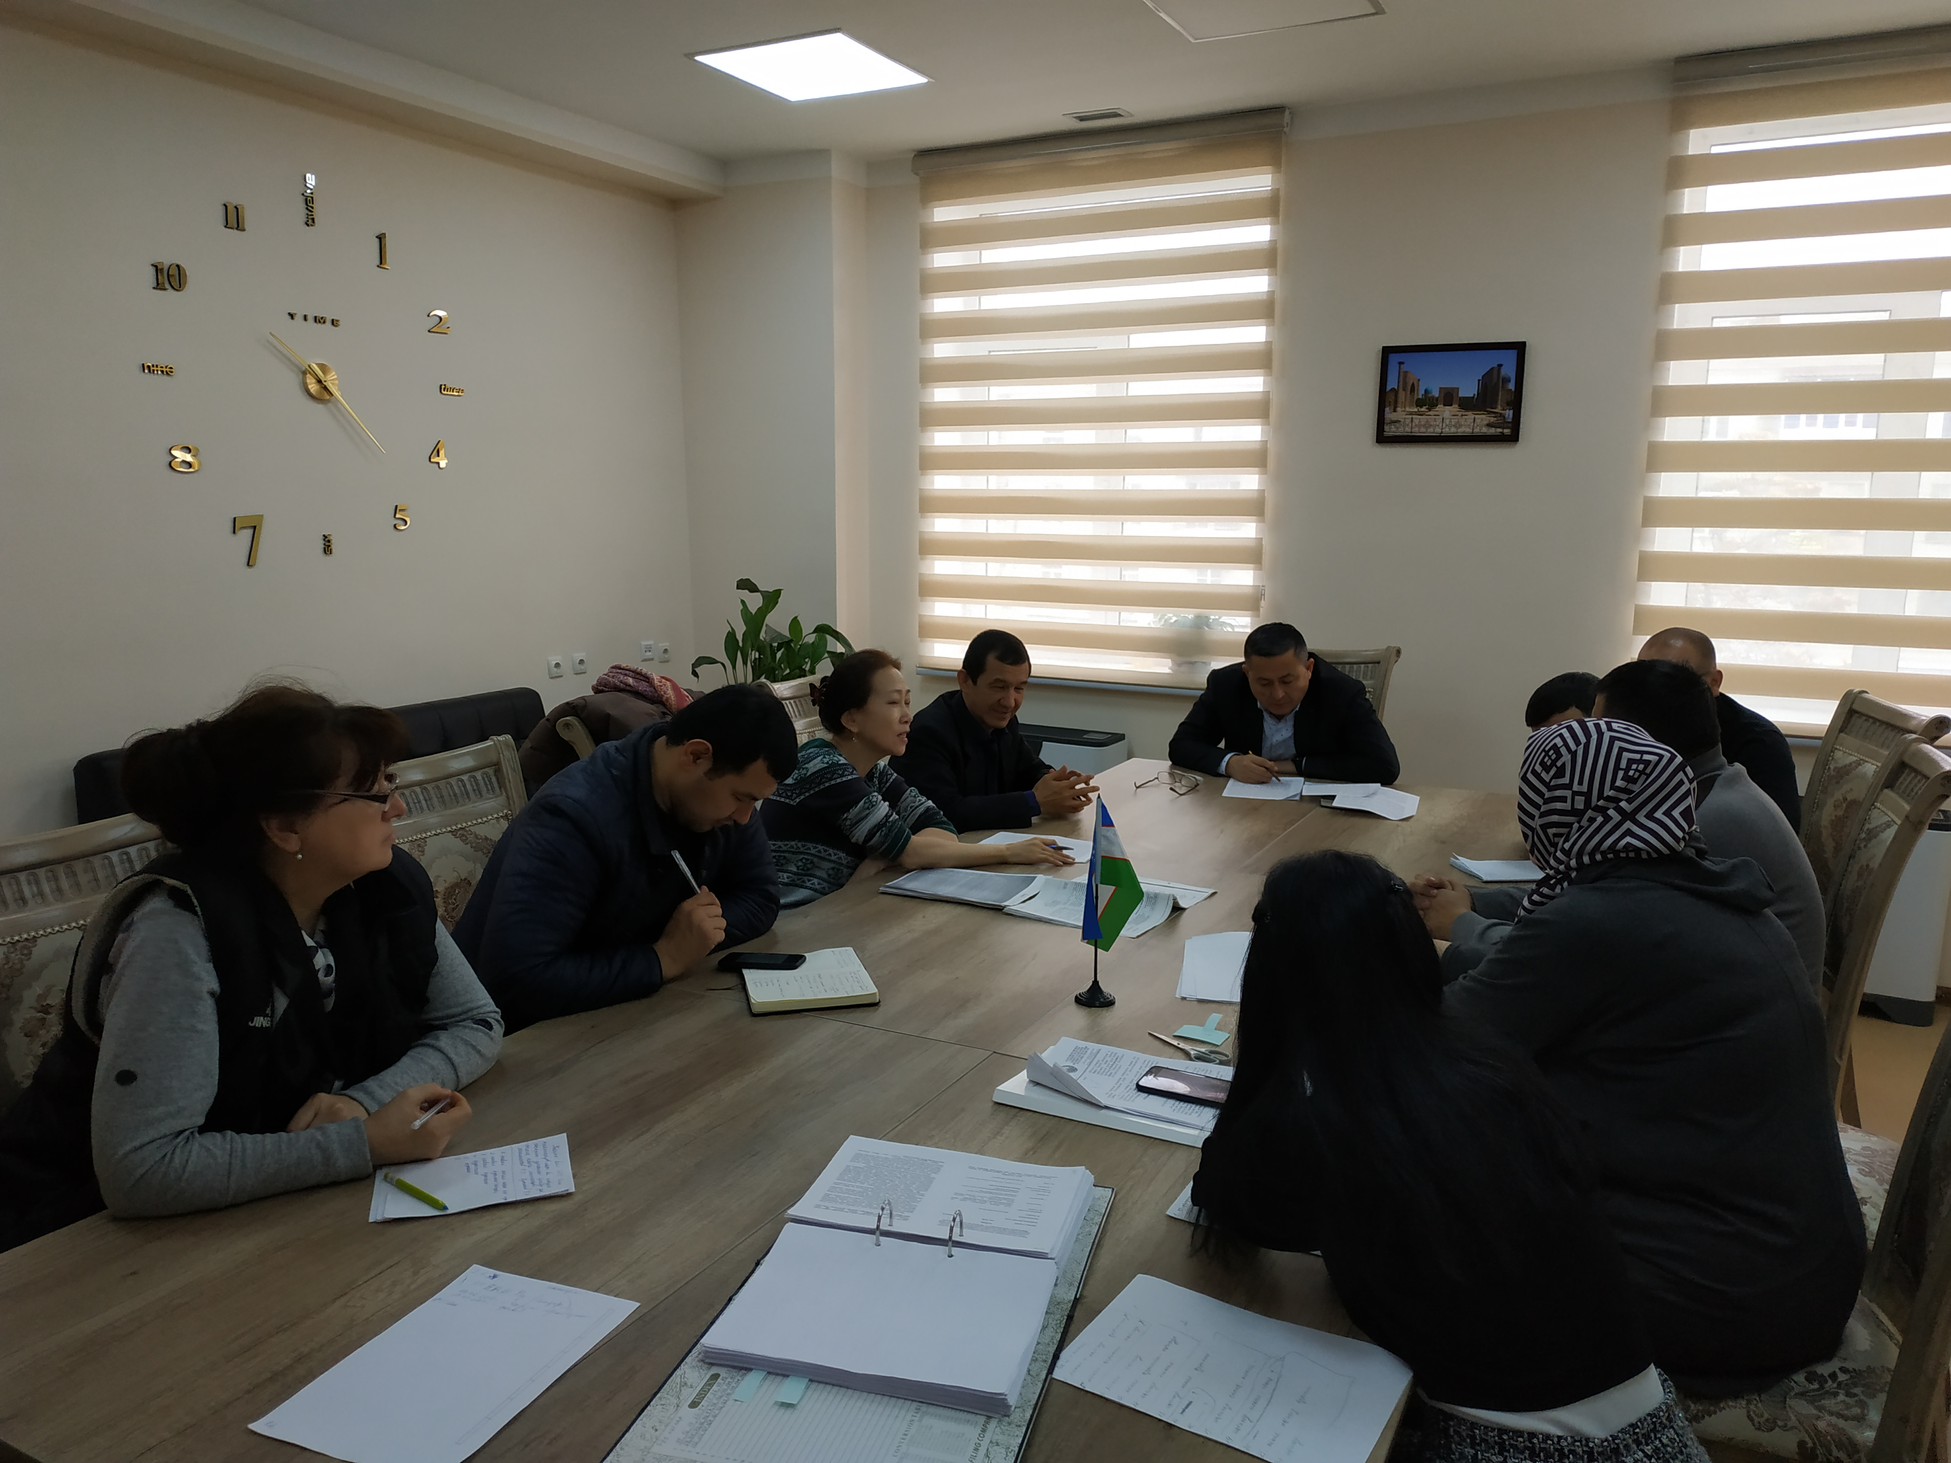
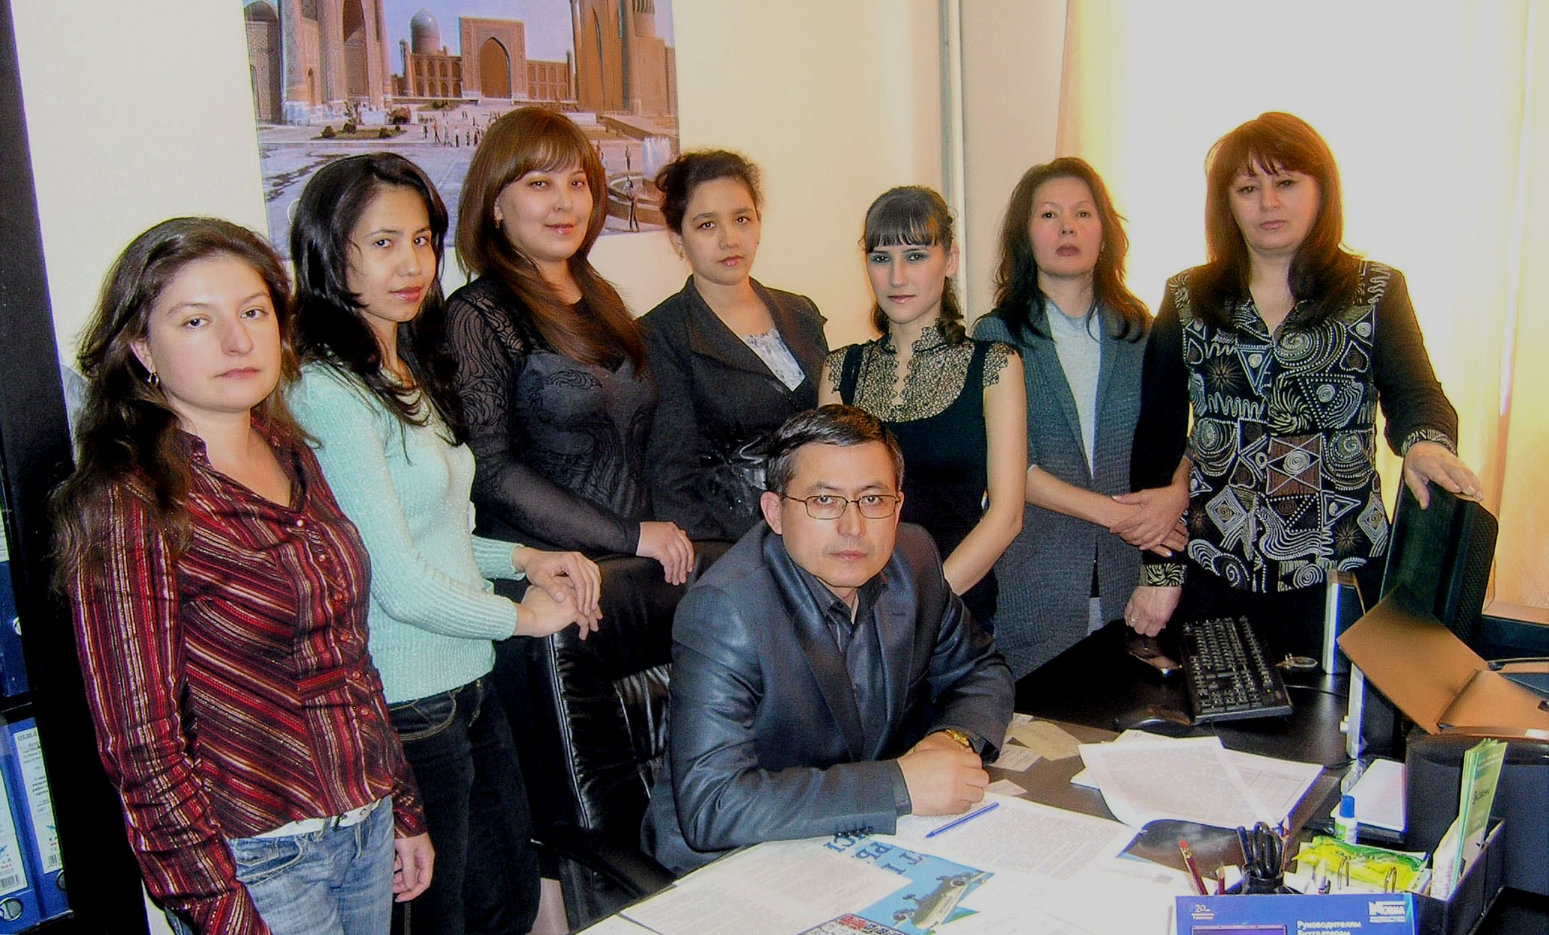
Амалиёт шуни кўрсатдики, Молия Вазирлиги тизимига қарашли суд-бухгалтерия экспертизасида ўзининг умумий йўналиши ва хусусиятига кўра етарлича шароитлар мавжуд бўлмаган, аксинча Тошкент суд-экспертиза илмий-тадқиқот институти (ТошСЭИТИ) таркибидаги суд-бухгалтерия экспертиза бўлими йўналиши муассасининг иш фаолиятига тўла мос келди. Шуни таъкидлаш жоизки, ҳужжатлар тадқиқоти соҳасида ишлаган ва ҳозирги пайтда ишлаётган суд-бухгалтерия экспертлари билан криминалистика экспертлари орасида чамбарчас ва самарали ҳамкорлик юзага келди, илмий фаолият билан шуғулланиш имконияти туғилиб, ўтказилган экспертизалар ва уларнинг илмий асосланиш сифати ошди.

Slide 4
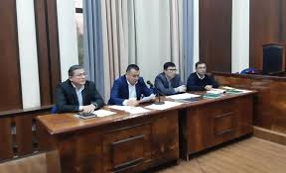
Х. Сулаймонова номидаги Республика суд экспертизаси марказининг Суд-иқтисодий экспертизаси бўлими иқтисодиёт соҳасидаги қонунбузарликларни аниқлаш ишларида узоқ вақтлардан бери суд ва тергов органларига самарали ёрдам бериб келмоқда.

Slide 5
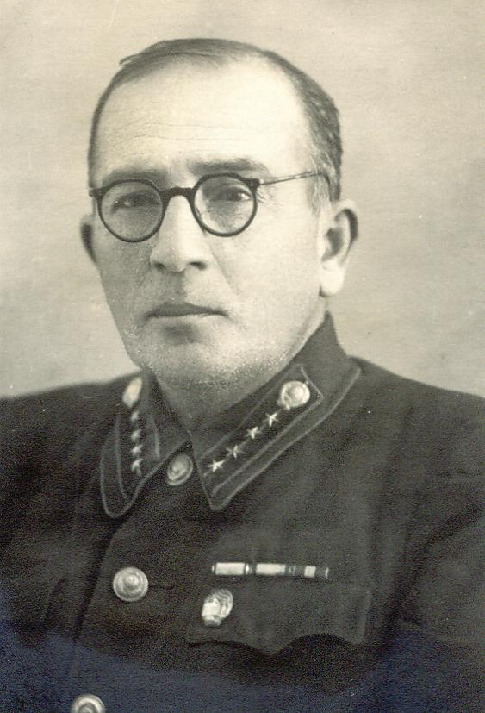
Суд иқтисодий экспертизаси бўлимининг ташкил этилишида ҳамда иқтисодий йўналишдаги экспертизаларни ривожланишида ўзларининг бебаҳо ва улкан ҳиссаларини қўшган илк эксперт ходимлар десак муболаға бўлмайди. Булар албатта, СБЭ бўлимининг биринчи бўлим мудири
Х.Х.Данияр-Ходжаев

Slide 6
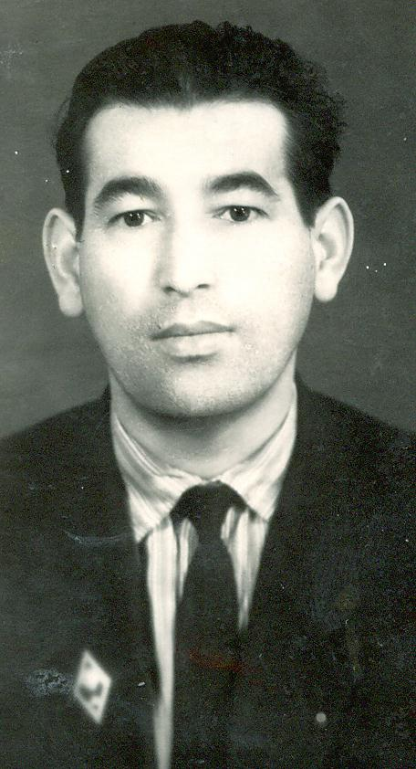
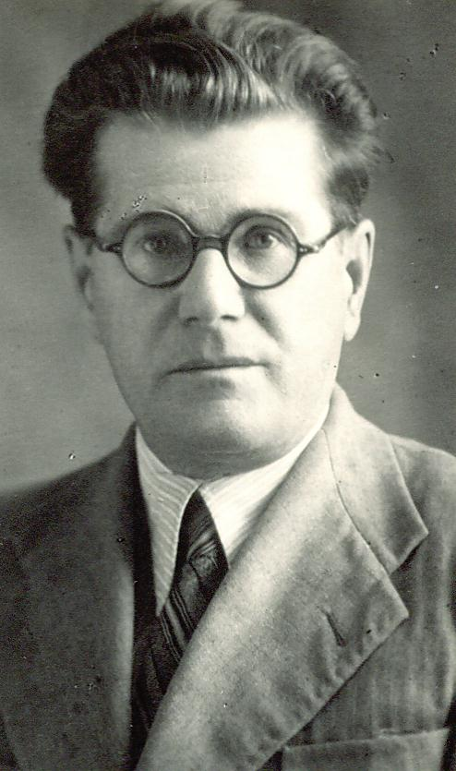
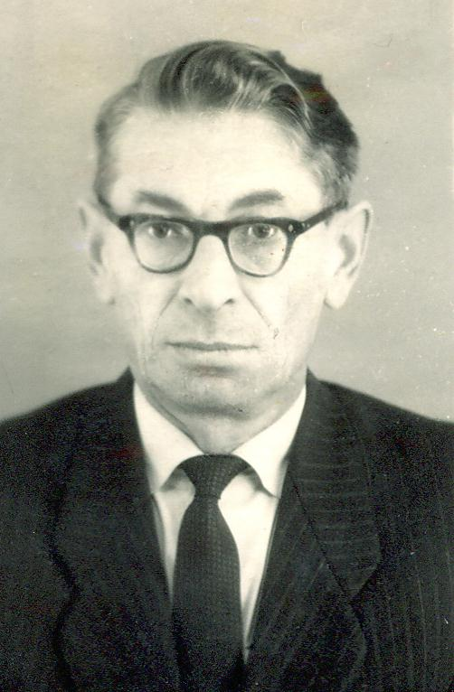
А.Абдусаттаров
Н.А.Бочкарев
В.Э.Малаков

Slide 7
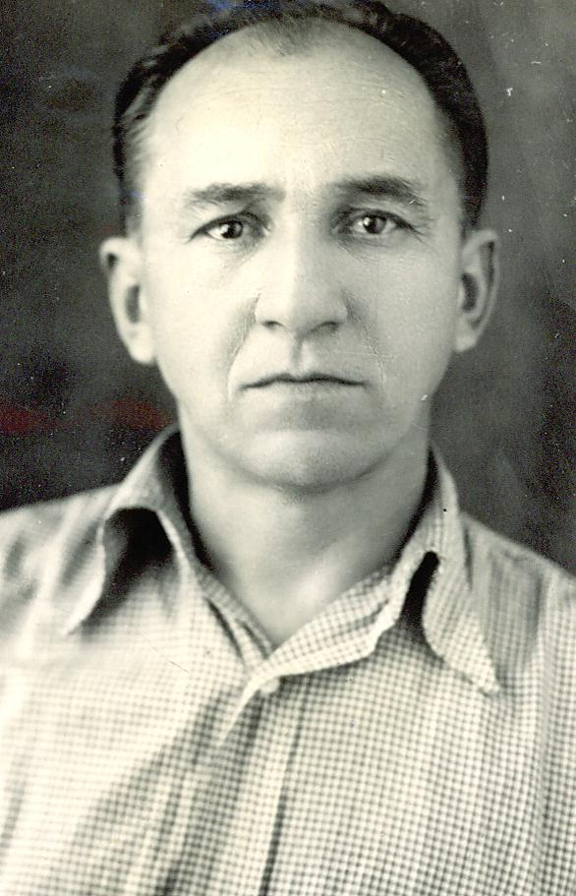
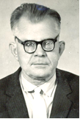
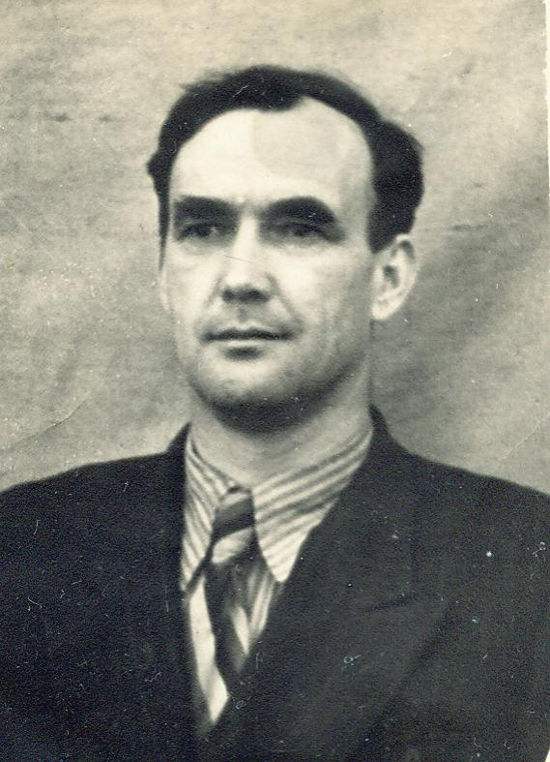
Улуғ Ватан Уруши иштирокчилари
Ш.А.Бибишев
Лексин Н.Р.
Ф.В.Литвишко

Slide 8
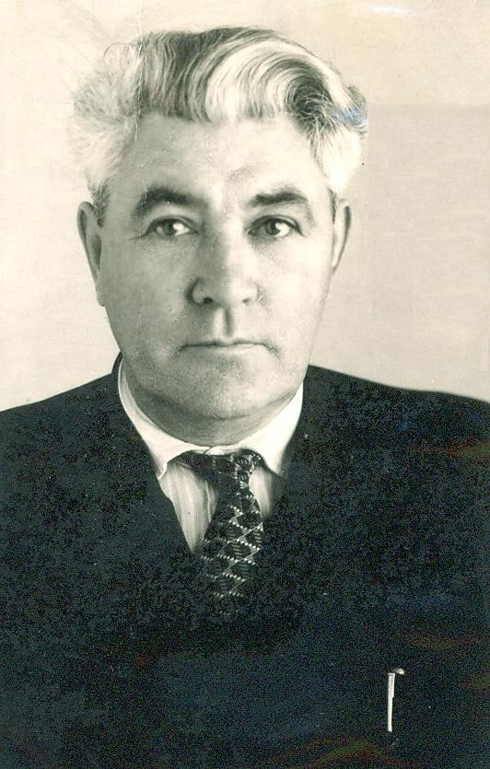
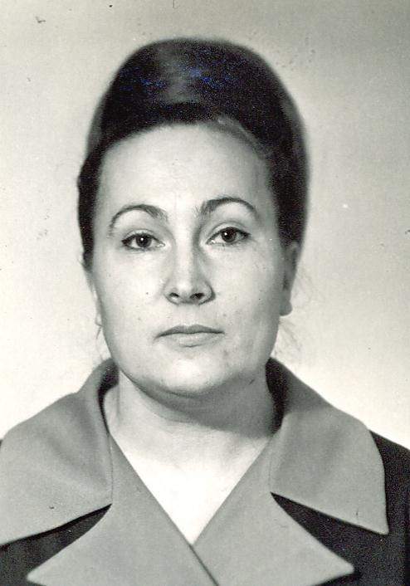
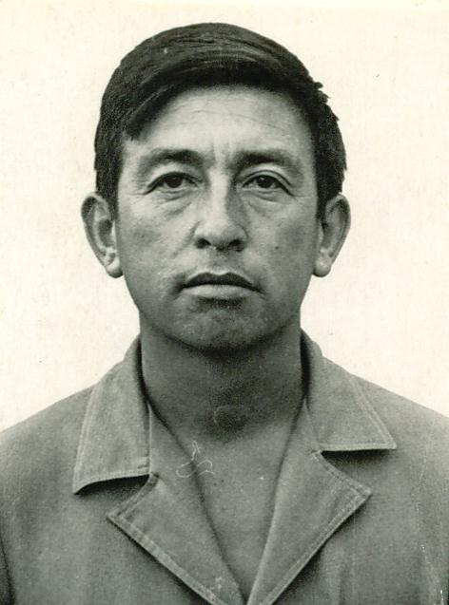
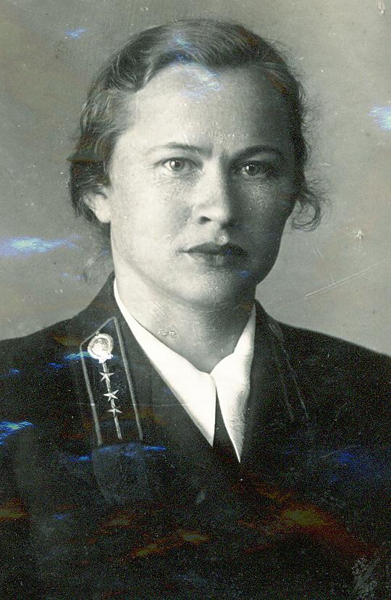
Бўлимда узоқ йиллар сидқидилдан меҳнат қилган
эксперт-бухгалтерлар
Х.Х.Багдашкин
Н.П.Силантьева
К.Ахмедов
С.М.Пеньковская

Slide 9
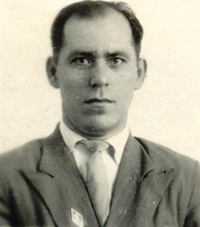
Суд-бухгалтерия экспертизанинг минтақавий бўлинмаларида хизмат қилган мутахассислар
В.П.Шибалов (Самарқанд бўлими)
Ф.К.Валиев
(Самарқанд бўлими)
А.Н.Сафаров (Фарғона бўлими)

Slide 10
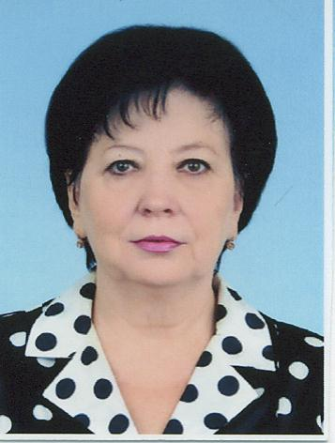
1990 йилдан 2010 йилга қадар СИЭ бўлимини Н.А.Сердобинцева бошқариб, унинг бевосита раҳбарлигида Андижон, Қорақолпоғистон, Сирдарё, Кашқадарё, Хоразм, Фарғона вилоятлараро бўлинмалари ташкил этилди. Суд-иқтисодий экспертиза бўлими Марказнинг вилоят бўлимлари эксперт-иқтисодчилари учун методологик маркази ҳисобланади.
Н.А.Сердобинцева

Slide 11
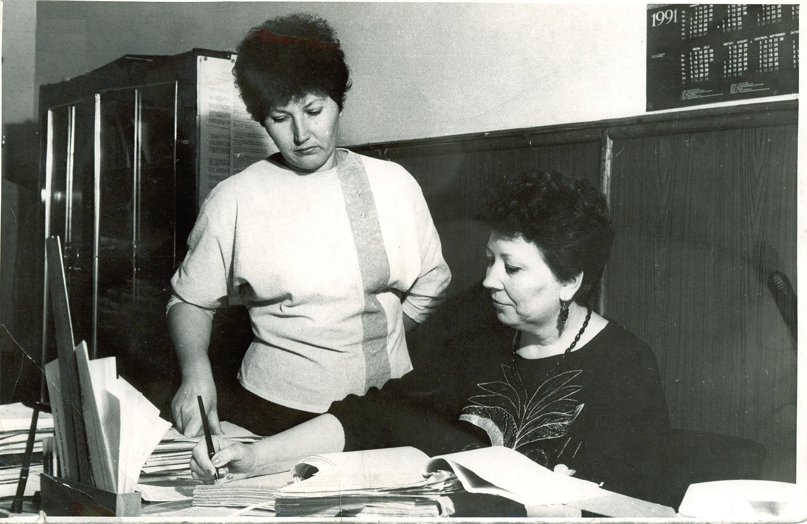
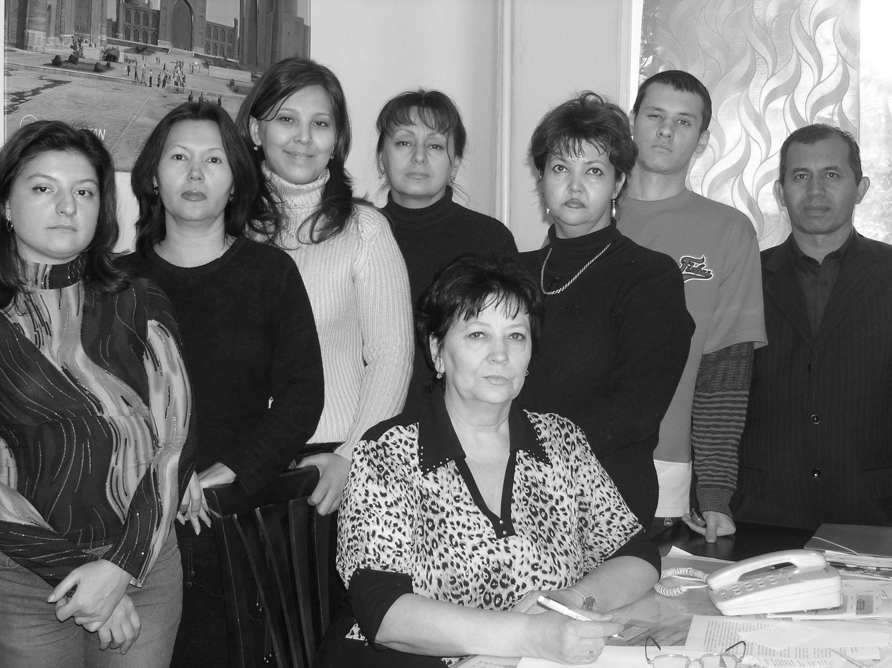
Бозор иқтисодиётига ўтиш муносабати билан мамлакатимизда рўй бераётган иқтисодий ўзгаришлар, уларни бошқарадиган қонунлар ҳам тубдан ўзгарганлиги сабабли, кун тартибида махсус билимларни талаб этувчи янги масалалар пайдо бўлди.
Бу ўз навбатида 1994 йилда Суд-бухгалтерия экспертиза бўлими асосида Суд-иқтисодий экспертиза бўлими ташкил этилишини тақозо этади. Суд-иқтисодий экспертизалар бугунги кунда нафақат Марказий муассасада, балки вилоятлараро бўлинмаларда ҳам ўтказилмоқда.

Slide 12
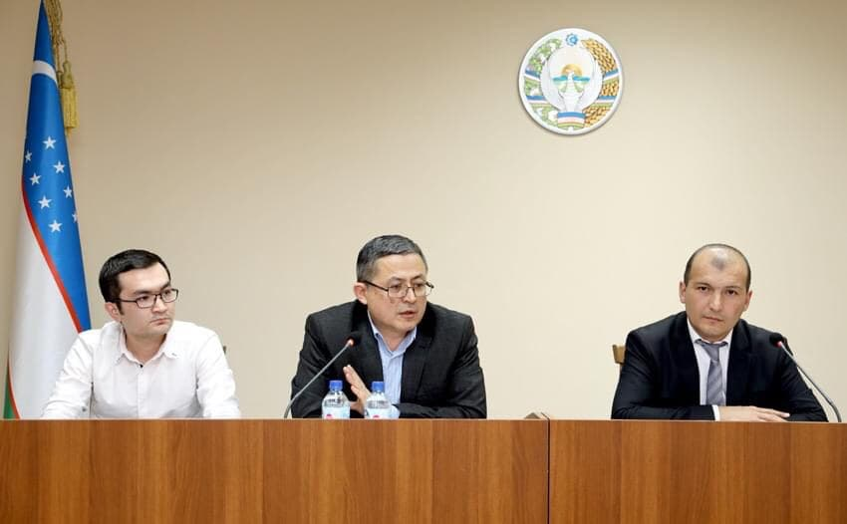
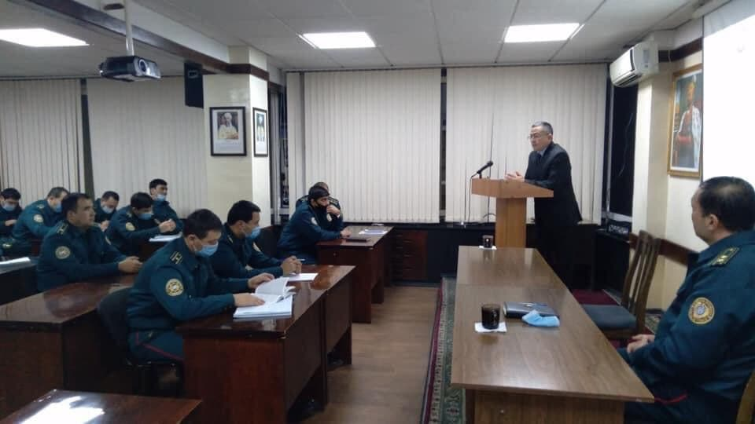
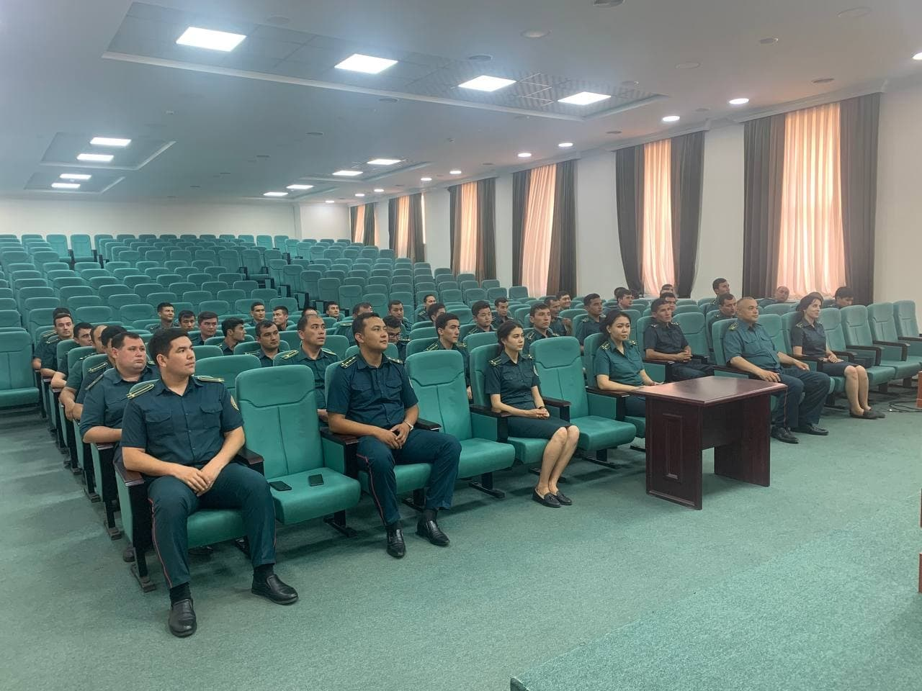
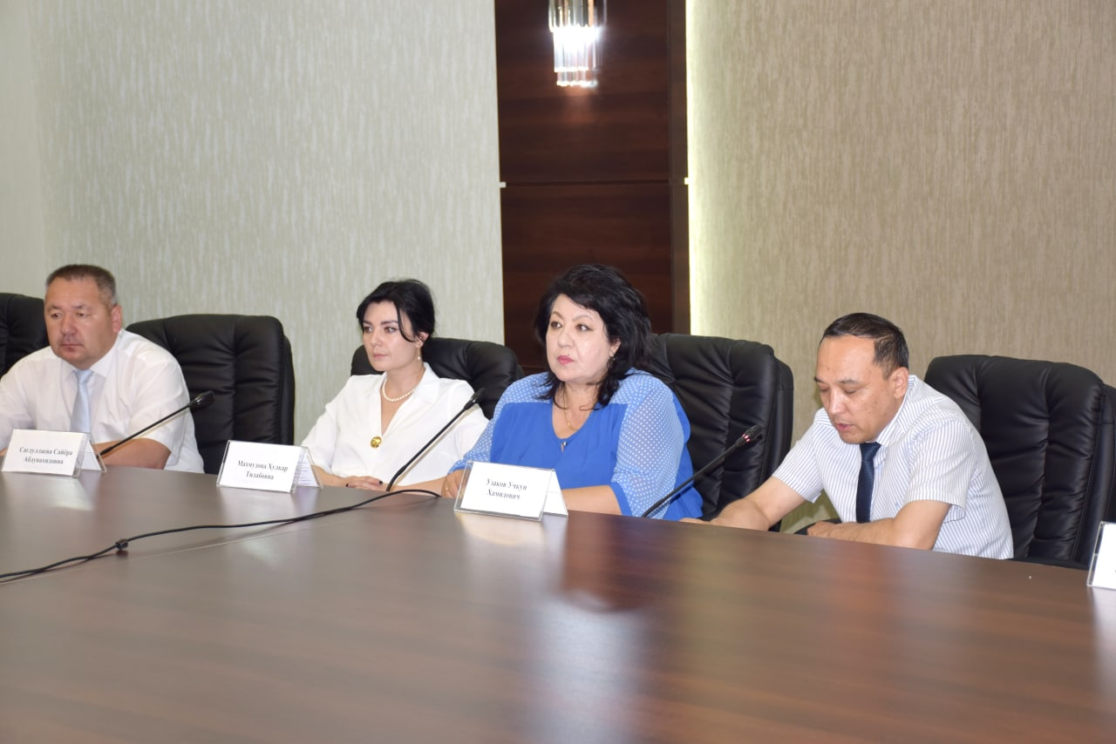
Ҳуқуқни муҳофаза қилиш идораларининг иқтисодиёт соҳасидаги қонунбузарликларни олдини олиш борасида қилаётган ишларининг самарасини таҳлил қилиш мақсадида Марказ ходимлари томонидан Адлия Вазирлиги, Прокуратура, Ички Ишлар Вазирлиги билан ҳамкорликда суд ва тергов амалиёти бўйича умумлаштириш ишлари ўтказилади.

Slide 13
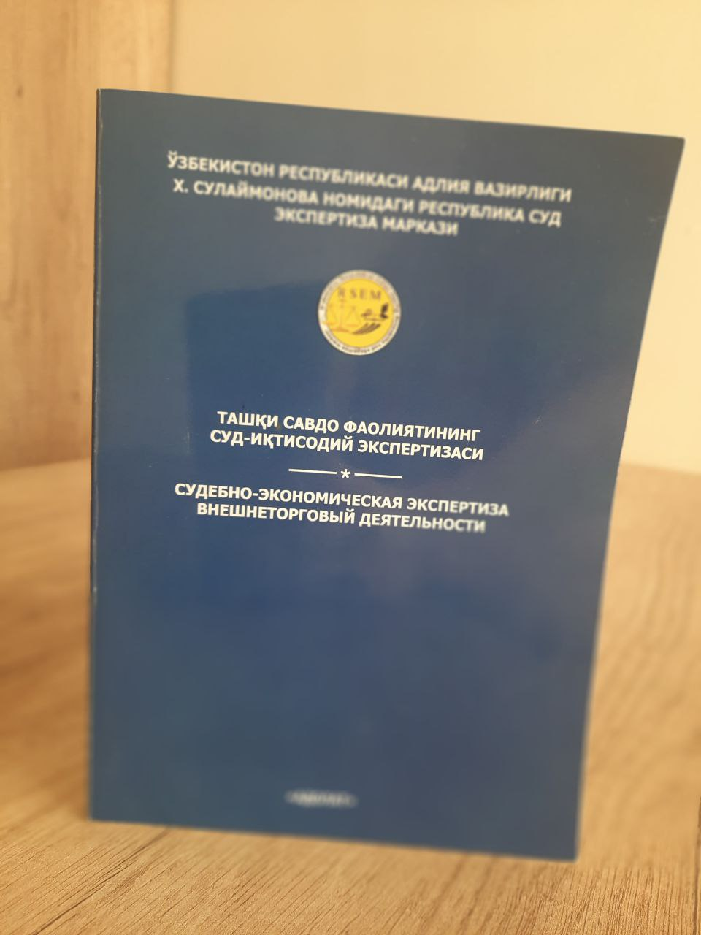
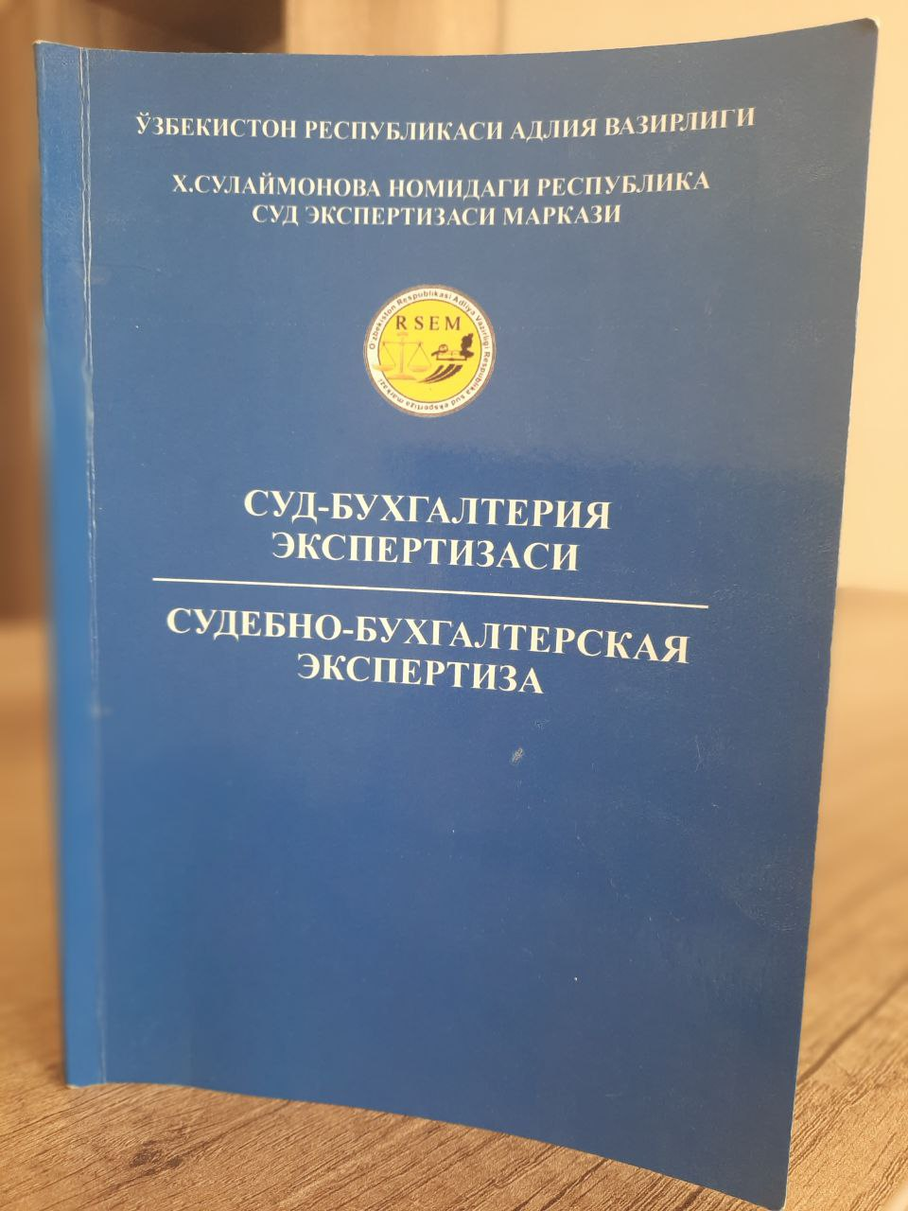
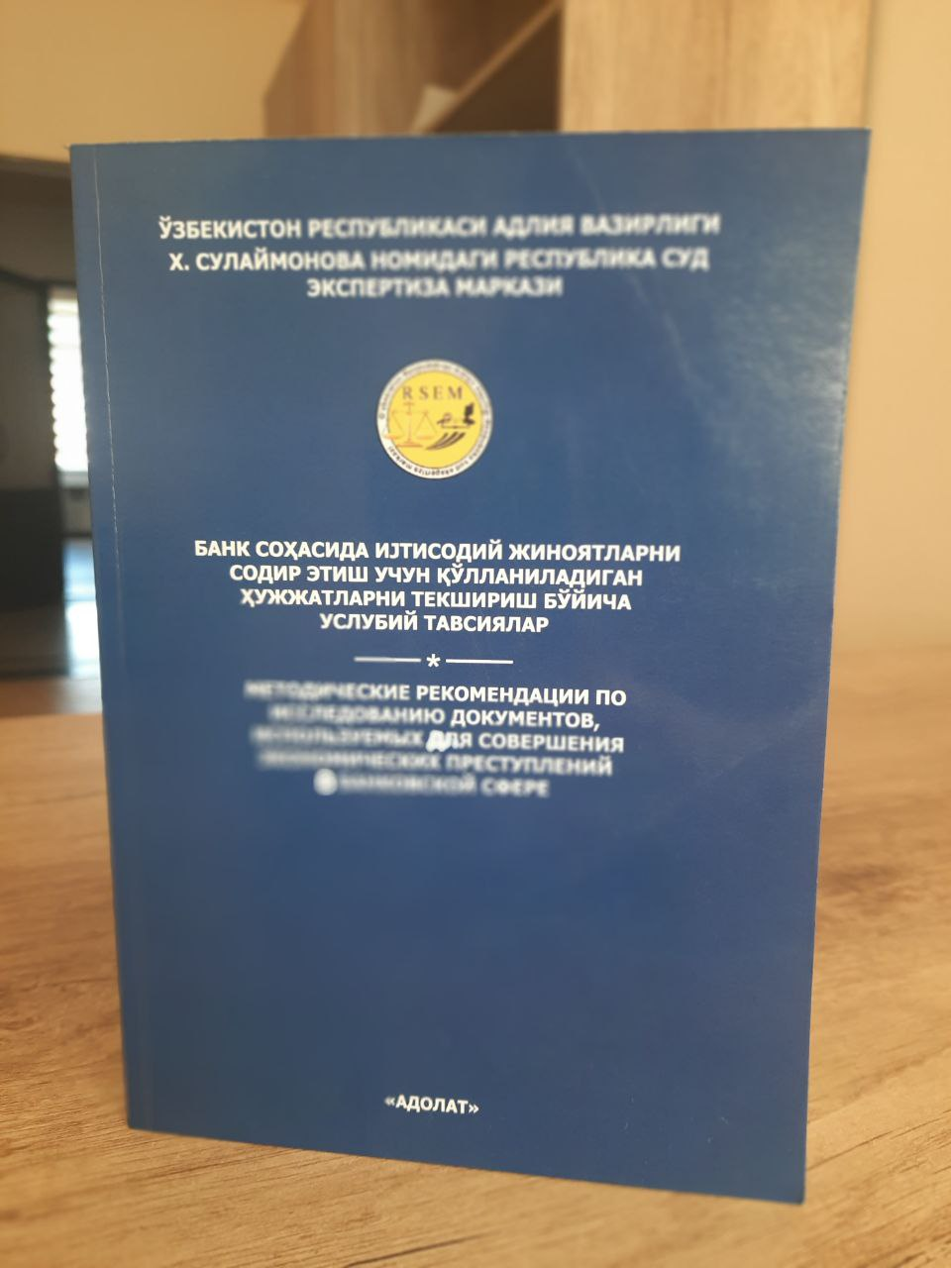
Турли йўналишларда олиб бориладиган илмий-тадқиқот ишлари суд-тергов органлари ва иқтисодчи-экспертлар учун методик тавсиялар ишлаб чиқаришга бағишланган.
Бозор муносабатлари тизимига ўтиш босқичида иқтисодиётда рўй бераётган ўзгаришлар муносабати билан СИЭ бўлим ходимлари бугунги кунда тергов ва суд амалиётида суд-иқтисодий экспертизасининг барча соҳалари, чунончи, бухгалтерия, молия-кредит, режали-иқтисодий, меҳнат иқтисоди, иқтисодий-статистика ва ташқи савдо фаолиятининг суд иқтисодий экспертизаларига бўлган эҳтиёжини қондириб келмоқдалар.

Slide 14
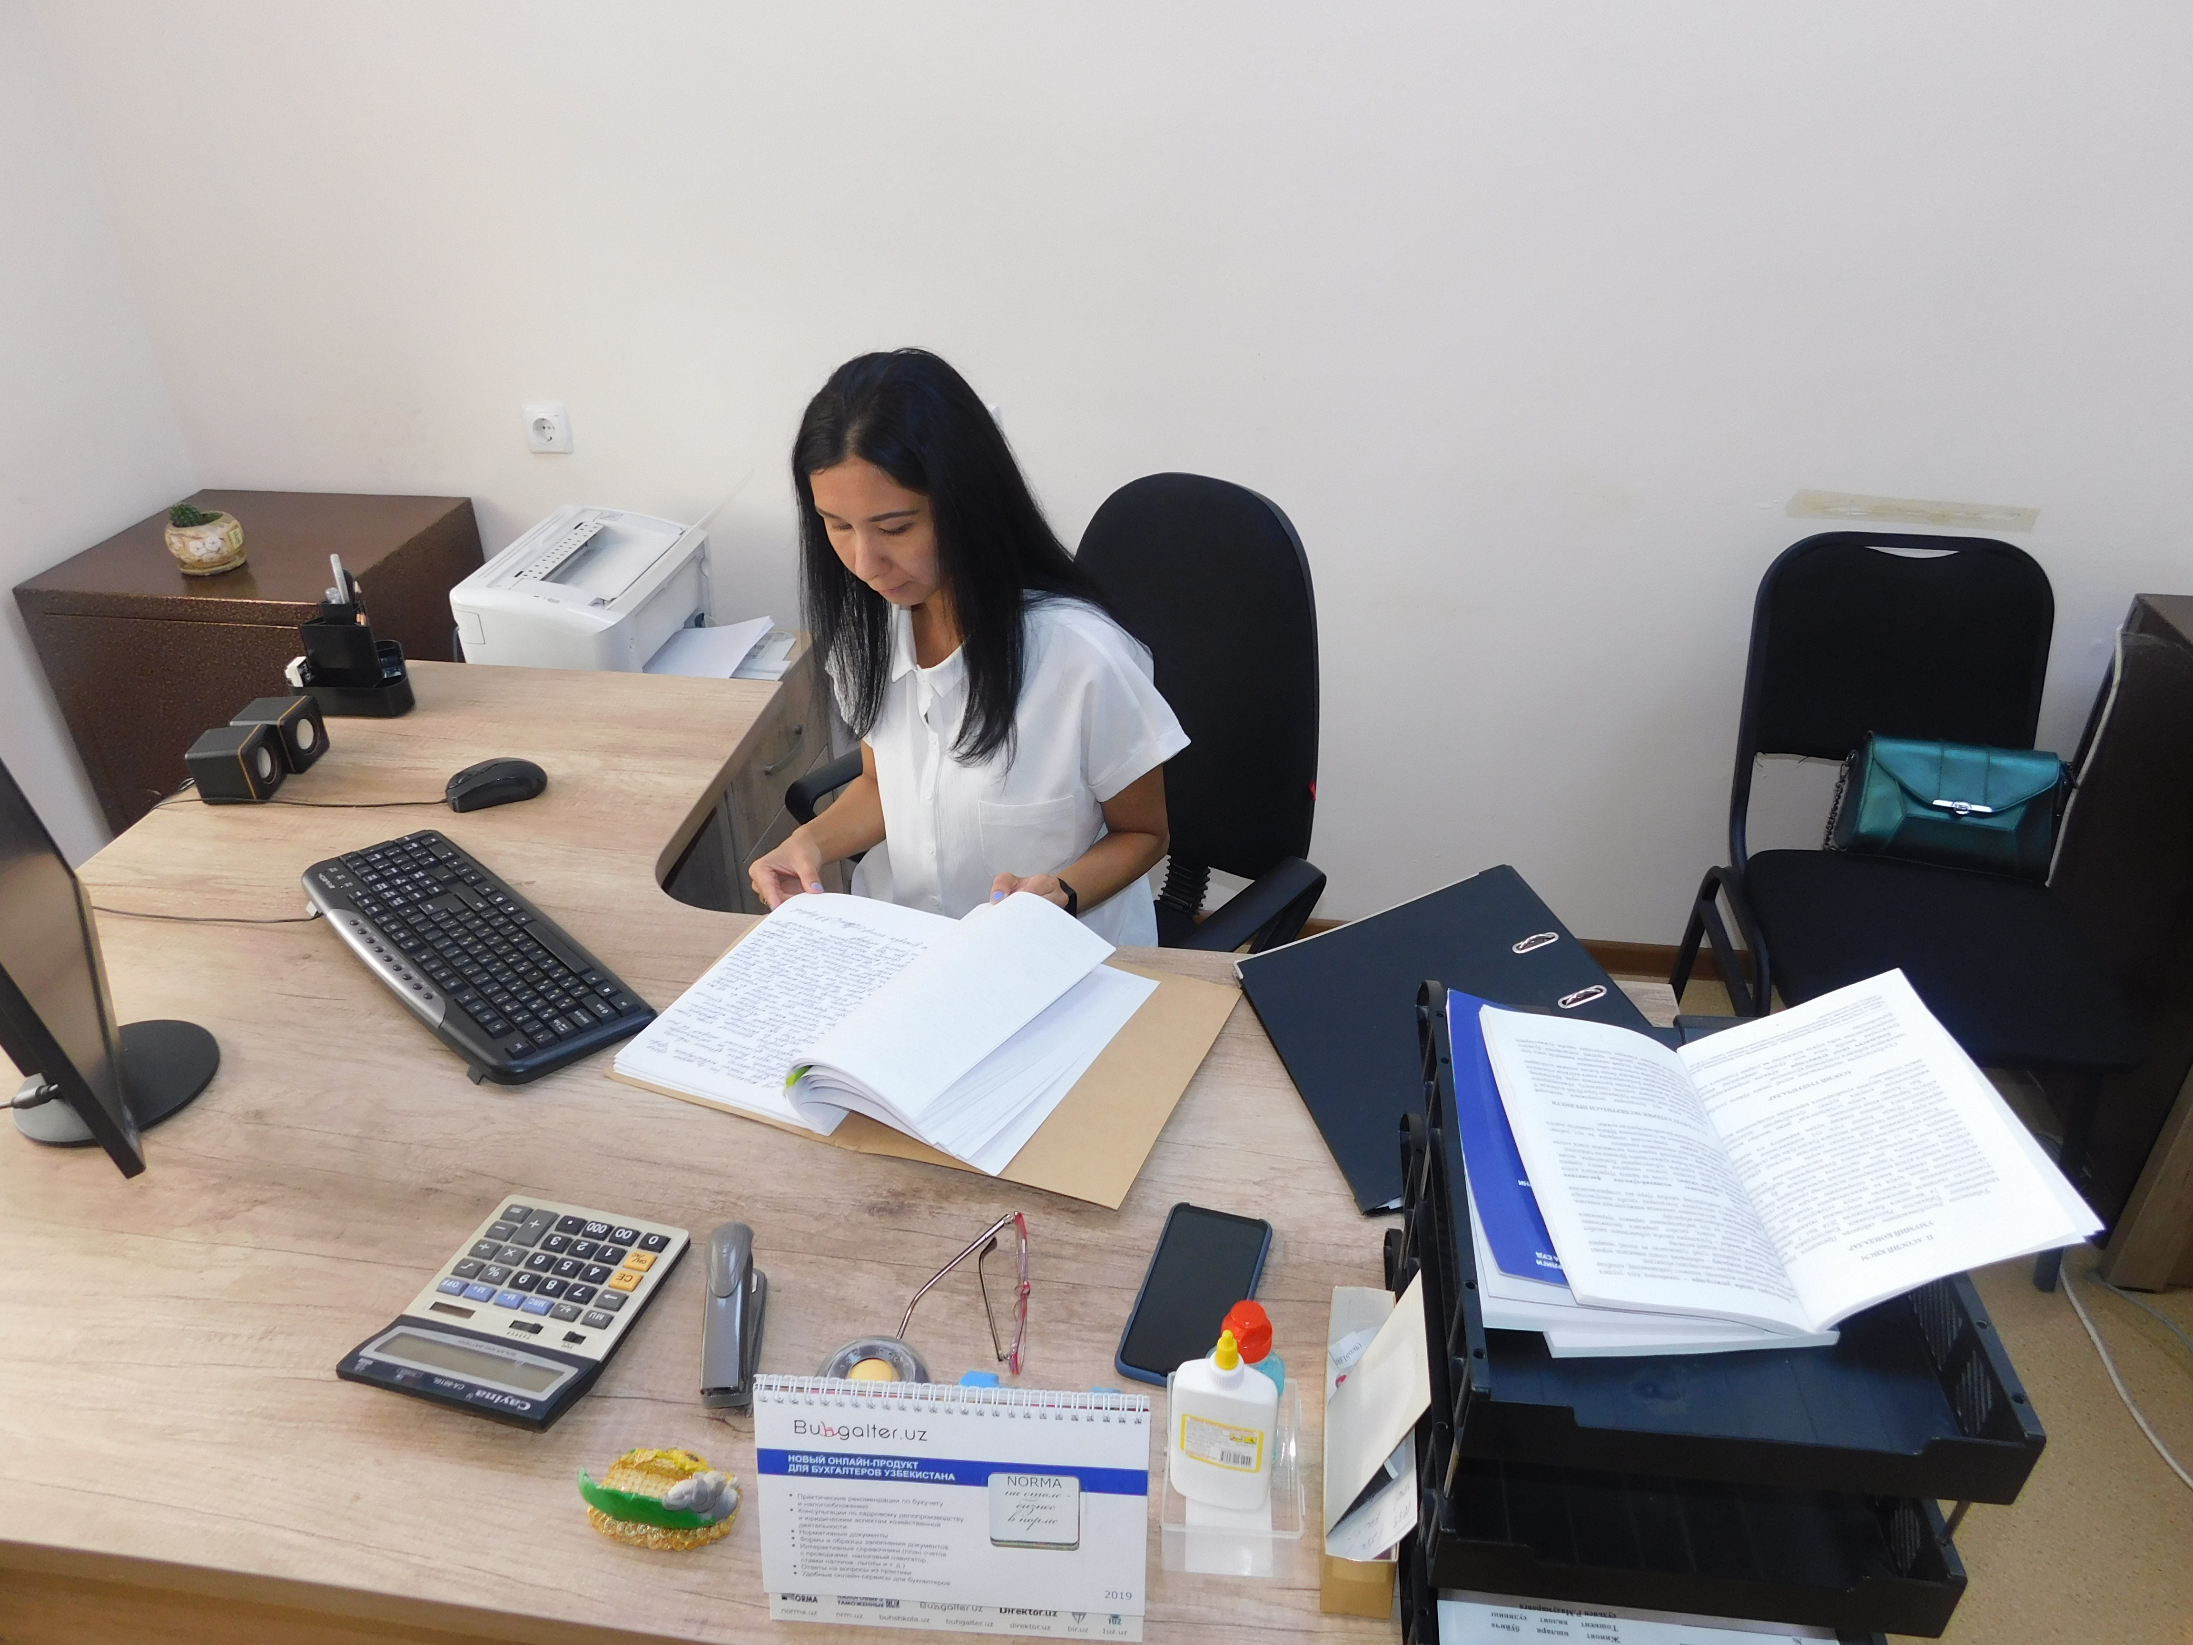
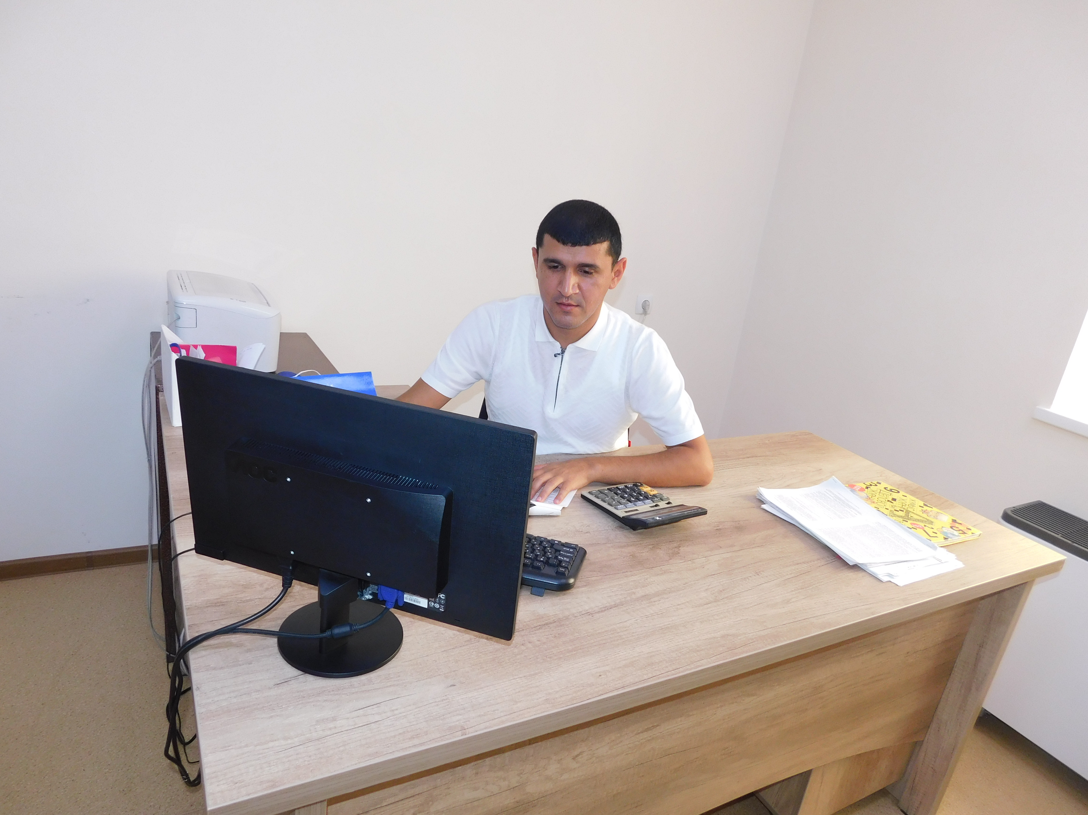
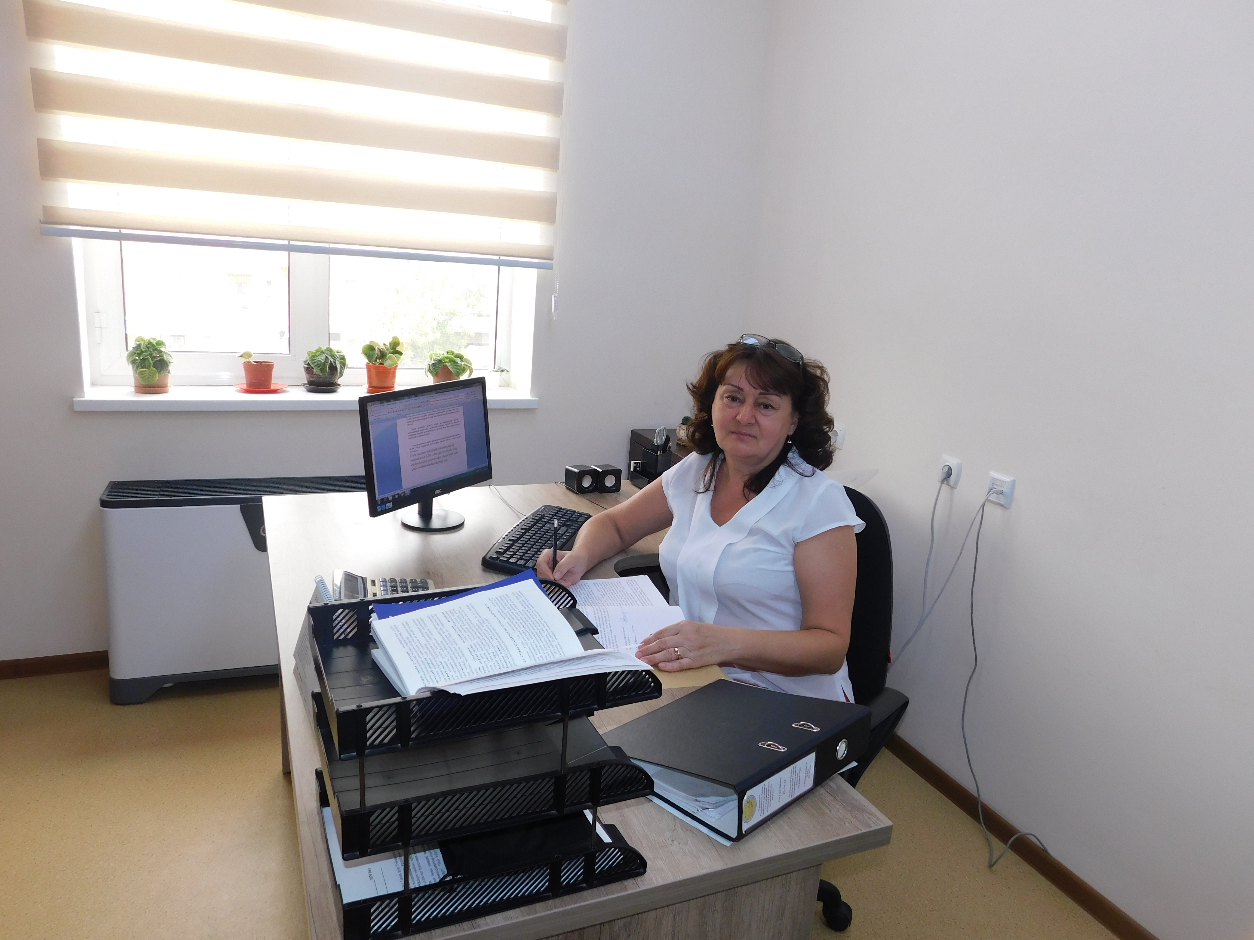
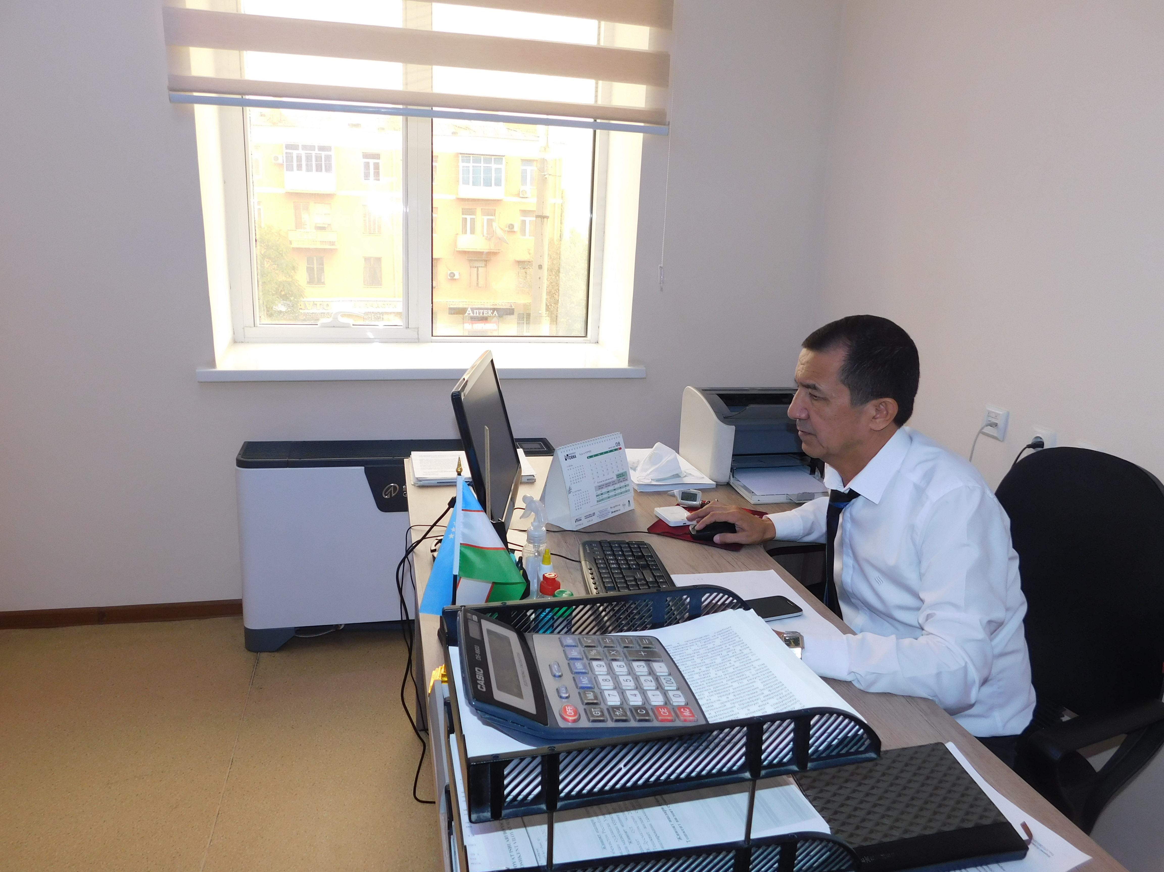
2021 йилнинг 15 июнь ҳолатига бўлим экспертлари томонидан 211 та мураккаб турдаги суд-иқтисодий экспертизалар суд-тергов идораларига бажариб берилди.

Slide 15
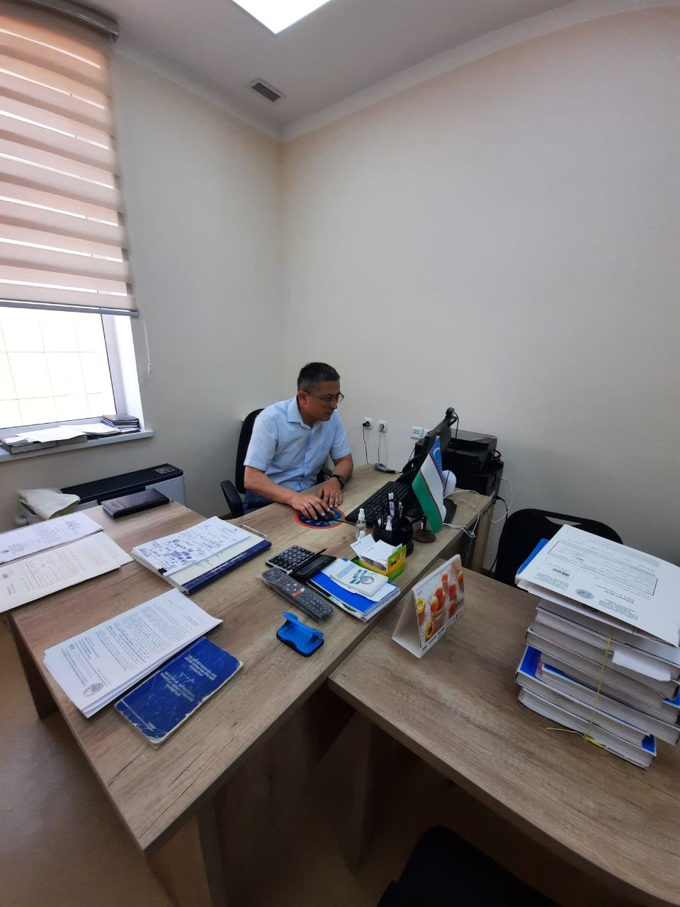
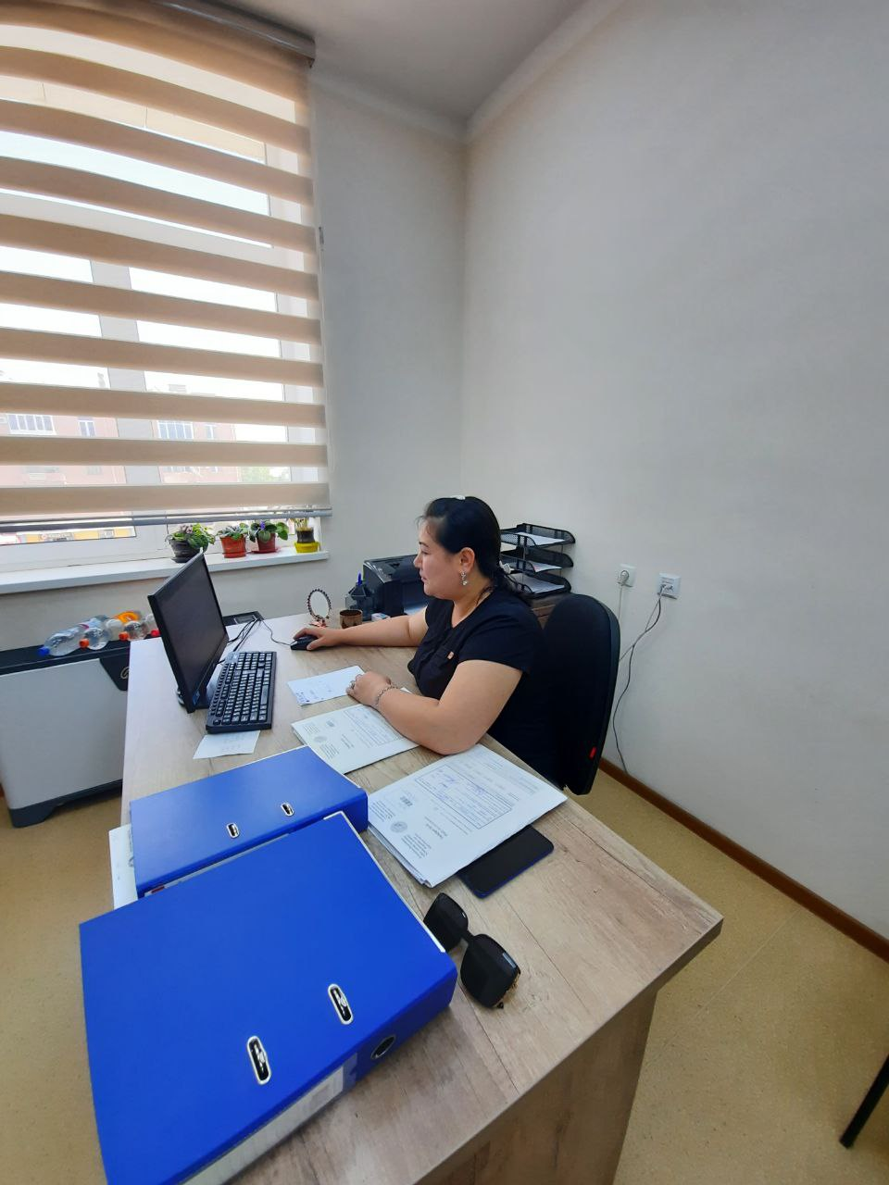
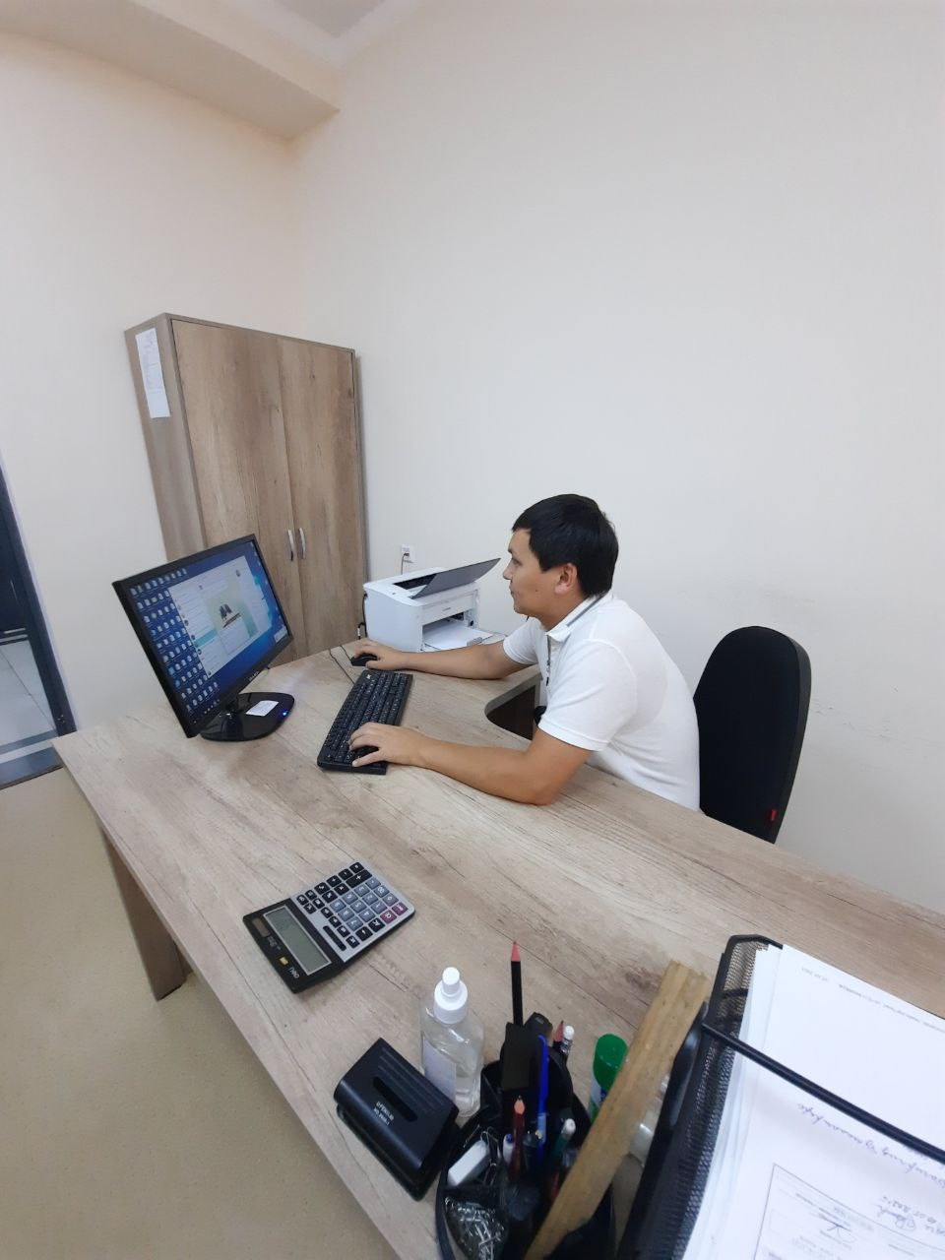
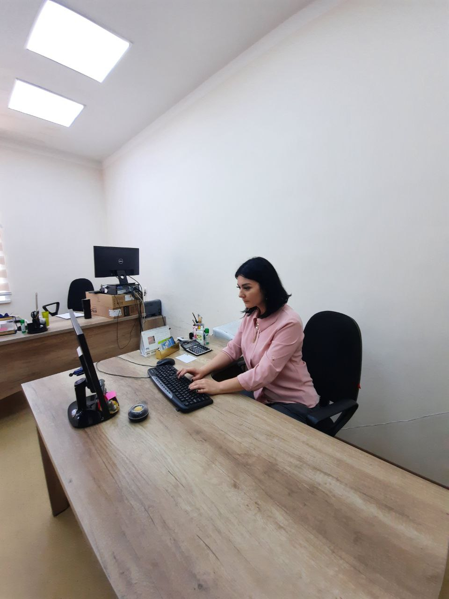
Бугунги кунга келиб, суд-иқтисодий экспертиза имкониятлари етарли даражада кенгайди. Бунинг исботига шуни айтиб ўтиш мумкинки, бўлим ва вилоят бўлинмаларида “Норма” компьютер дастури ўрнатилган. Бу дастур иқтисодчи-экспертларга керакли меъёрий ва қонун хужжатларини қидириш пайтида вақт тежашга, ўз навбатида иқтисодий экспертизалар ўтказиш муддатларини камайтиришга имконият беради.

Slide 16
Бугунги кунда РСЭМ СИЭ бўлимининг штат таркиби 10 кишидан иборат, бундан учтаси ёш мутахассислардир. Суд-иқтисодий экспертиза мураккаблиги туфайли ва экспертларнинг ишлар ҳажми кундан-кунга ўсиб боришини ҳисобга олган ҳолда, бўлимда бугунги кунда кадрлар муоммоси энг муҳим муаммолардан бири ҳисобланади. Бунга қарамасдан, бўлимнинг бутун жамоаси уларнинг олдига суд-тергов органлари томонидан қўйилган муҳим масалаларни самарали ҳал қилмоқдалар.
Бу билан бирга шуни таъкидлаш жоизки, суд-иқтисодий экспертизаси имкониятларидан фойдаланиш тергов ва суд жараёнларида иқтисодиётга тааллуқли жиноий ишларни сифатли ва тўла очишга, фуқаролик ва хўжалик мулкий можароларни қонуний ҳал қилишга яқиндан ёрдам беради.

Slide 17
Эътиборингиз учун рахмат!

